Slide 1

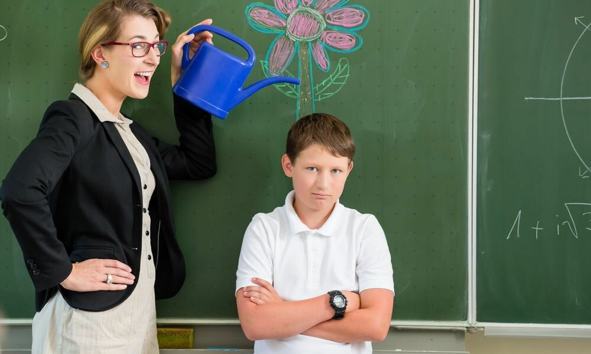
8 октября 2020 г., г. Сыктывкар
Примерная программа воспитания и карандаш – лучшие помощники начинающего классного руководителя

Slide 2
1 шаг: прочитайте разделы, посвящённые классному руководству в Примерной программе воспитания и методическом пособии «Воспитание в современной школе», с карандашом в руках .
http://form.instrao.ru/
Выделите, важное и зафиксируйте вопросы, которые у вас появились. Обсудите их с коллегами.

Slide 3
2 шаг:
Оформите коллективное мнение и ответьте на вопросы:
На что ориентирует Примерная программа воспитания классного руководителя?
Что вы уже умеете делать так, как это описано в программе?
Что не делали, но интересно попробовать?
Какие вопросы у вас появились при работе с текстами?
Оформите ответы на вопросы на отдельных слайдах и подготовьтесь к презентации для коллег.
Удачи!

